Slide 1
Тақырыбы: Географиямен байланысты мамандықтар әлемі
Дайындаған: Тлеулес Айнұр
Сыныбы:9А
2020 оқу жылы

Slide 2
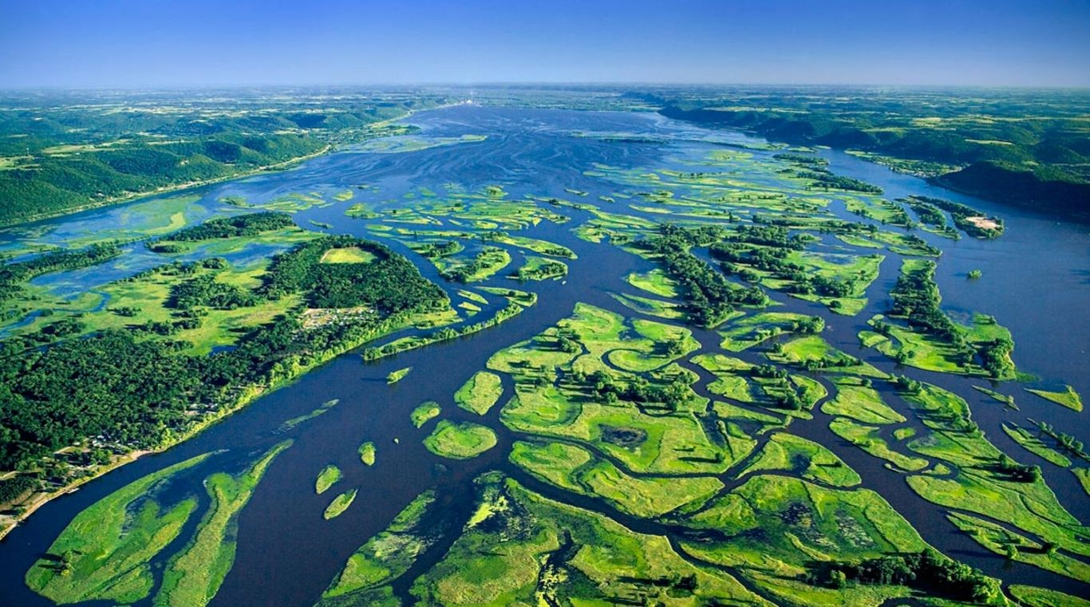
ГИДРОЛОГИЯ
Гидрология — су туралы ілім

Slide 3
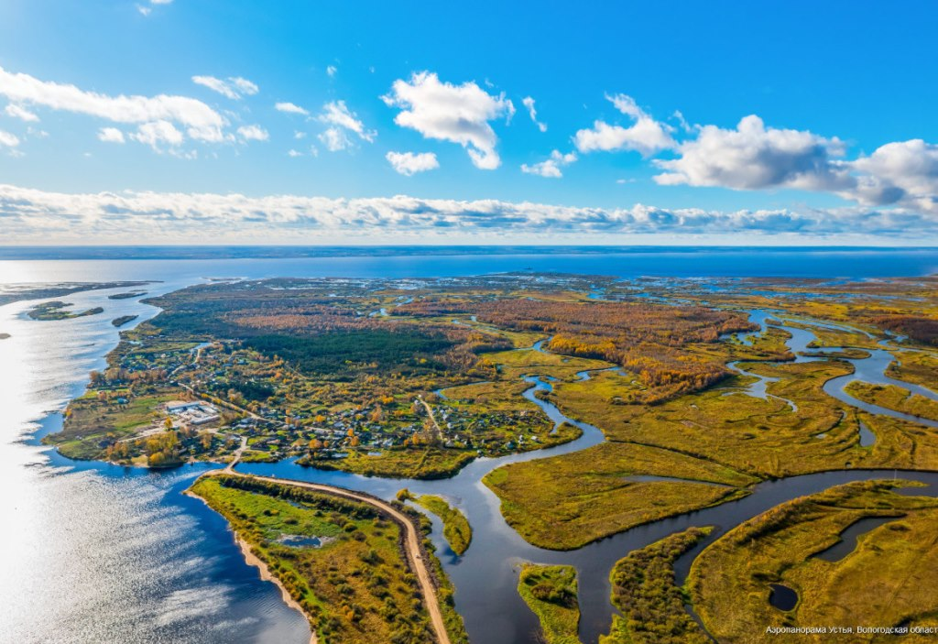
Гидролог- гидрология маманы. Гидрология-жер суын, олардың қасиеттерін, таралуын және оларда өтетін процестерді (Табиғаттағы су айналымы және т.б.) зерттейтін ғылым.

Slide 4
Зерттейтін объектілері бойынша ол құрлық гидрологиясы және мұхиттар мен теңіздер (океанология) гидрологиясы болып екіге бөлінеді. Сумен қамтамасыз ету, электр қуатын алу, егін суару, көпірлер салу тағы басқалар. мәселелерді шешу жөнінде гидрологияның маңызы өте зор.

Slide 5
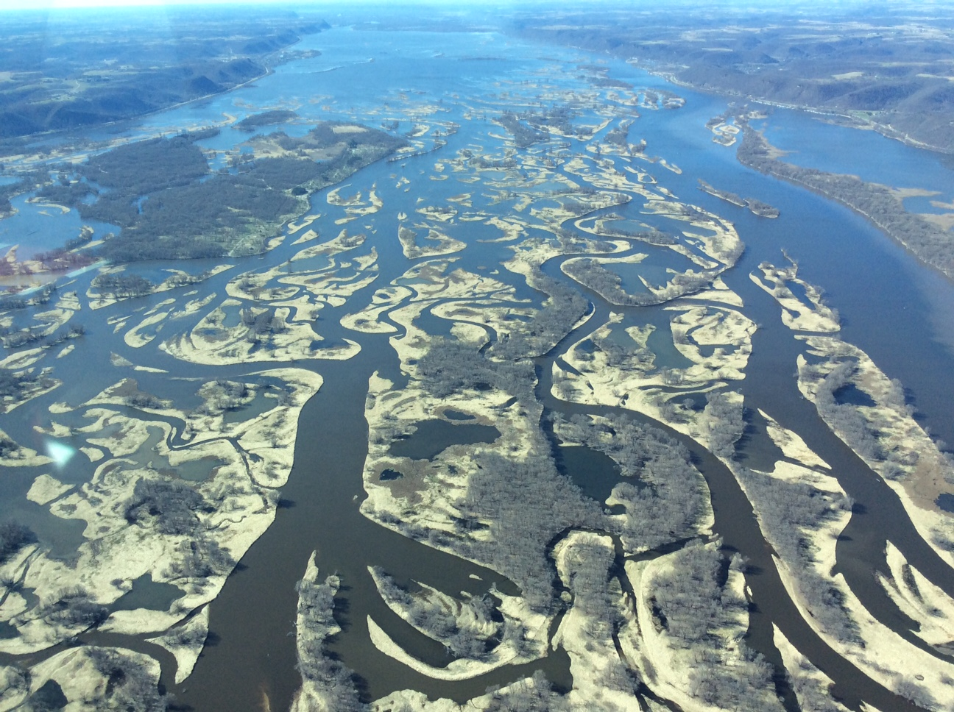
Гидрология — табиғи суларды және оларда болатын құбылыстар мен процестерді зерттейтін ғылым саласы. Гидрологияда көптеген бағыттар бар. Міне, олардың кейбірі.

Slide 6
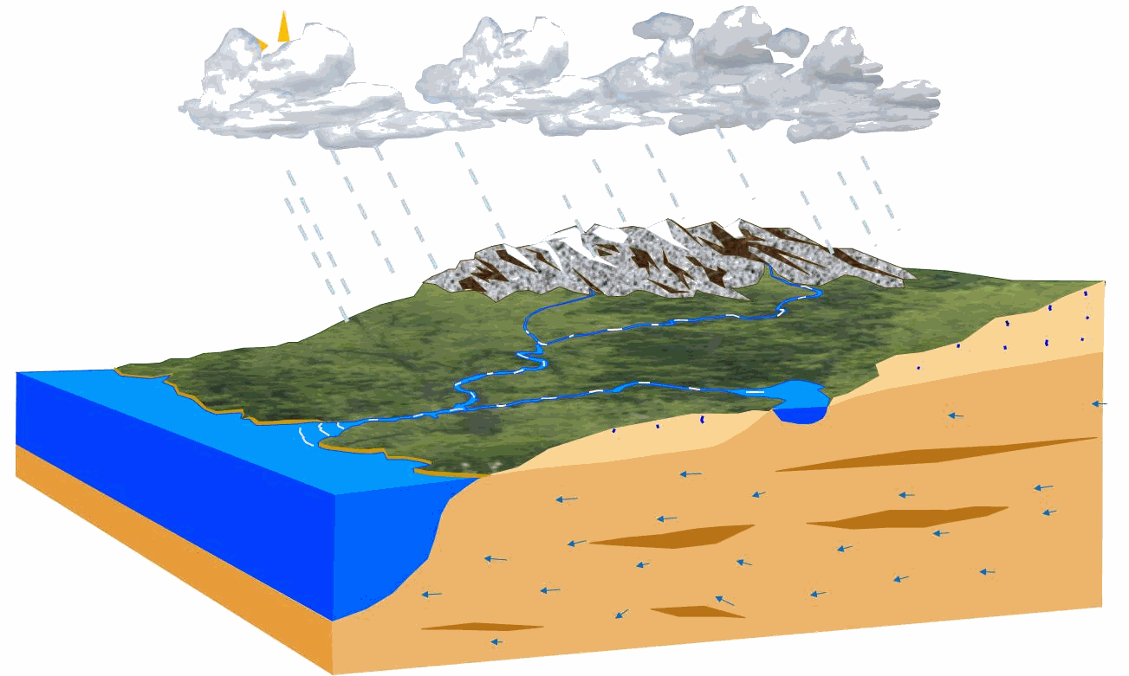
Құрлықтың гидрологиясы-өзендердің, көлдердің, су қоймаларының және басқа да су объектілерінің су режимін, су ағысын есептеуді, су ресурстарын және аумақтардың су балансын анықтауды зерттейді.

Slide 7
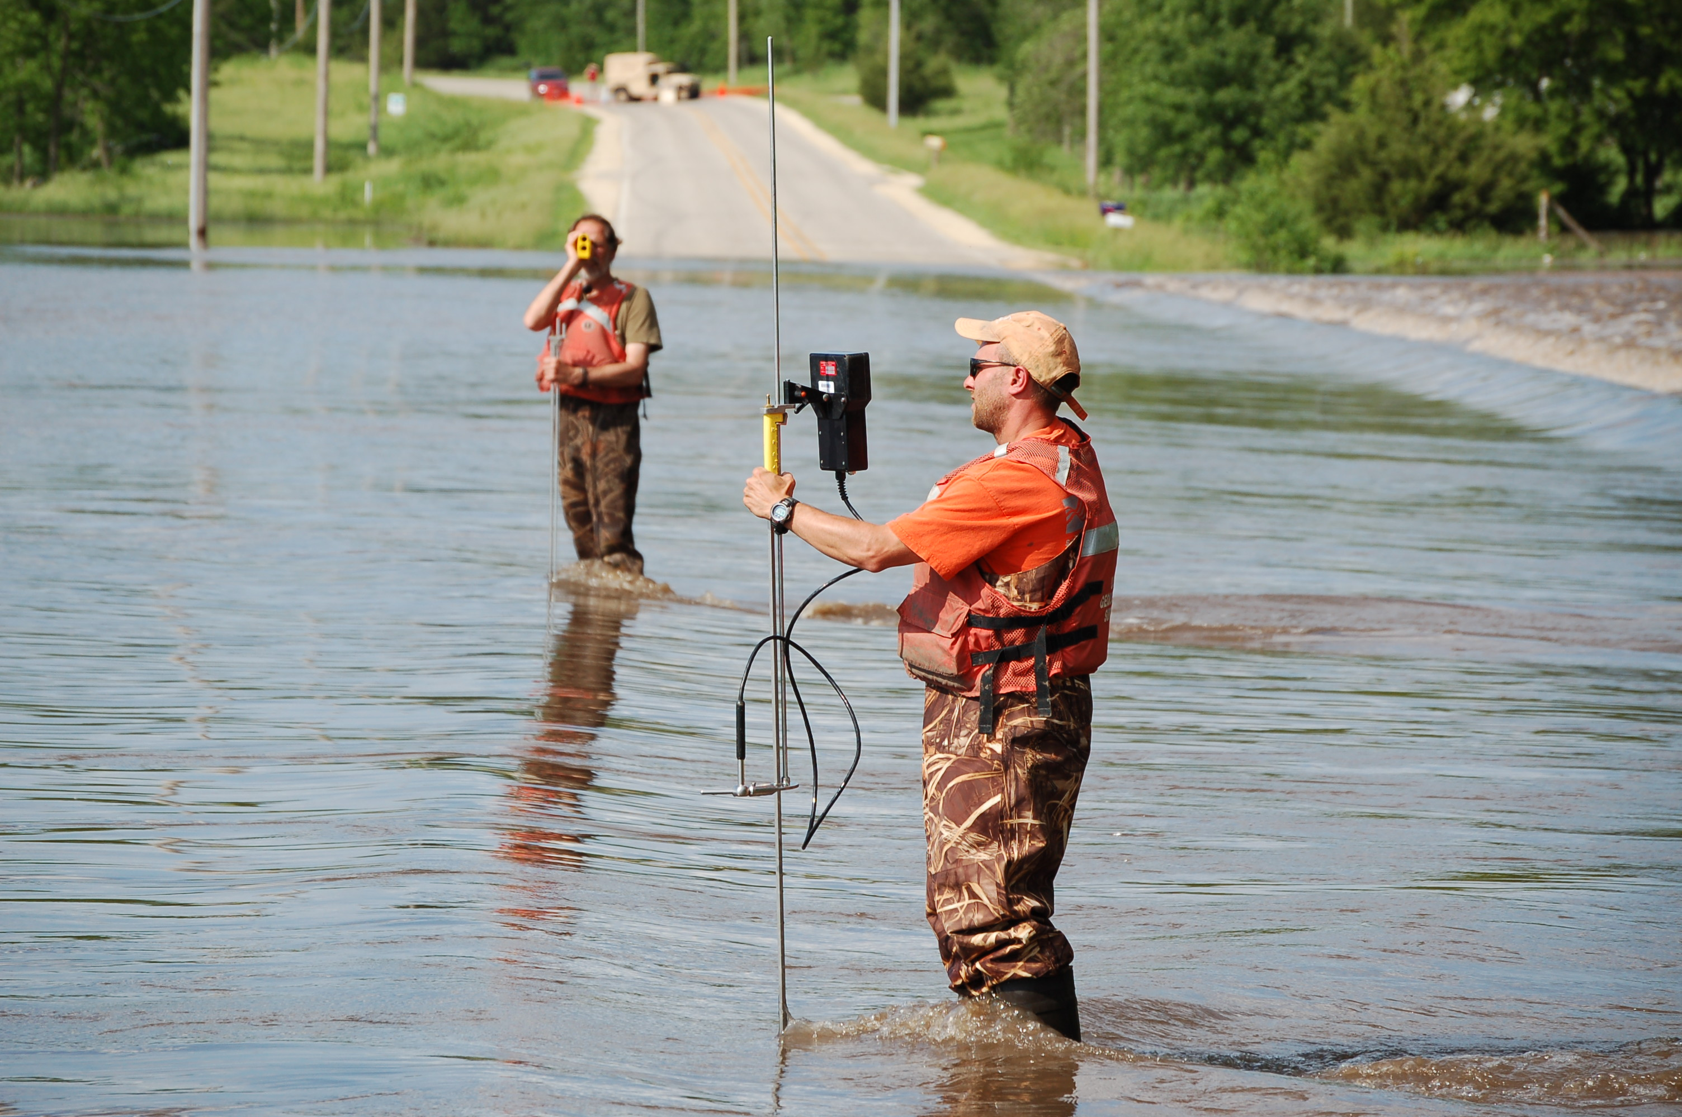
Гидрометрия-арналық ағындардың динамикасын зерттейді. Бұл пән үлкен практикалық мәнге ие: гидрометриялық жұмыстар көпірлерді салу, сондай-ақ жол өтпелерін, су астындағы коммуникацияларды салу немесе су объектілерінен жақын жерде жүргізілсе міндетті түрде жүргізіледі.

Slide 8
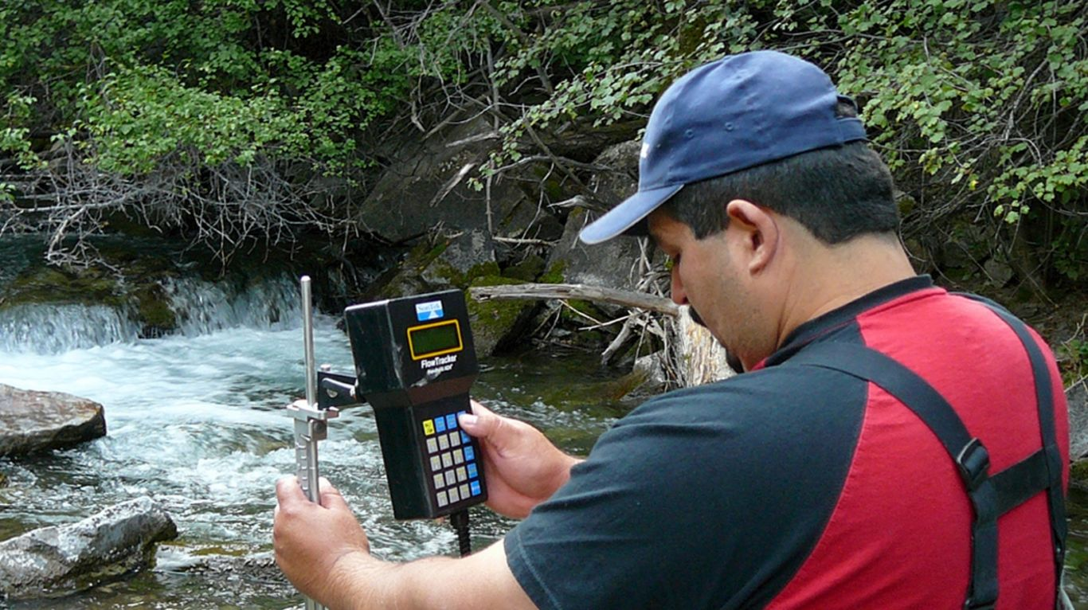
Гидрофизика-жердің су қабығында болатын физикалық қасиеттері мен процестерін зерттейді. Гидрофизика теңіз физикасына және құрлық (өзендер мен көлдер) су физикасына бөлінеді. Бұл ғылыми пән табиғи процестер мен адамның әсерін ескере отырып, климаттық өзгерістерге қатысты болжамдарды құруға мүмкіндік береді.

